Slide 1
Réunion DDFPT & coordonnateurs
Saliège, 17/11/2022

Slide 2
Présentation de la journée
9h15
11h
12h30
14h
14H30
BILAN RS 2022 & RH
ORIENTATION
NUMERIQUE
BANQUE DE FRANCE
Laure SENTOU : accompagnement des stagiaires
Philippe VILLENAVE : accompagnement / la formation des contractuels
Paula MENDES et Catherine BARRUE : CPGE ECT
Audrey LAURENT : ATS
Dominique TROJANI
Patrick CARIOU, IAN

Slide 3
Introduction

Slide 4
Rappel des modalités de communication
Besoin / type d’information | Support de communication | Modalités de diffusion
Grandes orientations annuelles Rénovations BTS | Lettre de rentrée | Courriel académique Site disciplinaire académique
Informations éphémères (évènements, conférences…) | Courriel | Courriel académique Liste disciplinaire : DDFPT professeurs
Informations pérennes Ressources académiques (y.c “kit pour débuter”) | Site web | https://pedagogie.ac-toulouse.fr/economie-gestion/
Impossibilité de répondre à une convocation de M. le Recteur | courriel à l’émetteur (DEC /DAFPEN…) | sous couvert du chef d’établissement avec justificatif
Ressources académiques en cours de production / modification | Espace Tribu | espace sécurisé accessible avec adresse académique

Slide 5
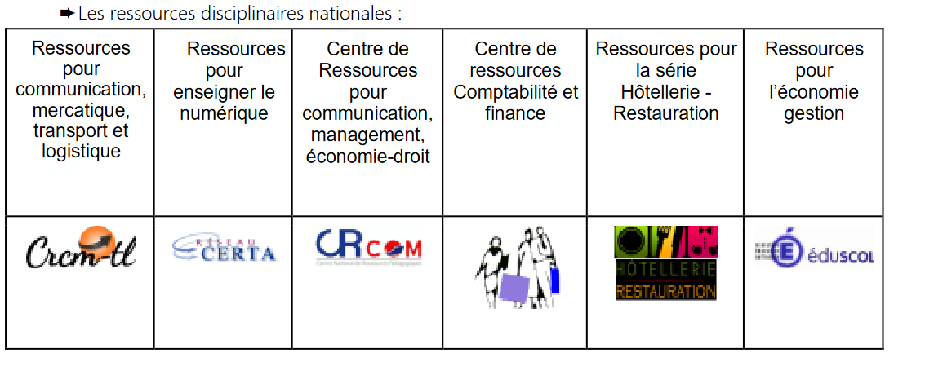
Ressources pédagogiques et didactiques
Fil twitter Economie-gestion de l’académie de Toulouse : @acTlseEG

Slide 6
Examens

Slide 7
Résultats baccalauréat session 2022
EXAMENS
 | Académie de Toulouse | France
Bac technologique | 92,4% | 90,3%
dont la série STMG | 92,1% | 89,4%
Mentions | 1.64%TB 12.36% B 38.23% AB | NC

Slide 8
Taux de réussite des 17 BTS Tertiaires de l’académie (session 2022)
Assurance (84) | 82,29% | Notariat (101) | 70,30%
Banque (97) | 88,66% | Professions immobilières (259) | 76,06%
Commerce International (264) | 78,79% | SIO SISR (79) | 74,68%
Communication (138) | 77,54% | SIO SLAM (111) | 76,58%
Comptabilité-Gestion (334) | 82,04% | SAM (257) | 77,44%
Gestion de la PME (498) | 66,06% | MHR option A (44) | 86,36%
GTLA (66) | 63,64% | MHR option B (61) | 93,44%
MCO (1182) | 75,38% | MHR Option C (37) | 92,11%
MOS (21) | 90,48% | Technico Commercial (164) | 87,80%
NDRC (587) | 80,97% | Tourisme (312) | 86,86%
Notes:
Nombre de candidats entre parenthèses

Slide 9
Épreuves de rattrapage BTS session 2023
EXAMENS
Sujets à produire pour les épreuves : bloc général : E3 CEJM ou Économie-droit et Management (BTS COM)
Modalités de dépôt :
1 sujet par enseignant en charge de CEJM / Economie-droit Management, selon cahier des charges
à déposer sur Tribu
Date butoir à respecter

Slide 10
BTS Session 2023
EXAMENS
inscriptions : Ouverture des inscriptions au BTS le 29/10
Penser à l’épreuve facultative Engagement étudiant
Certification langues : n’est plus à l’ordre du jour / Reste toutefois facultative (prestataire PeopleCert)
Certification PIX : étudiants d’établissements publics et privés sous contrat
Corrections :
la totalité des corrections écrites sera dématérialisée à compter de la session 2023 (Santorin)
Pour les épreuves avec « dossier » : dossiers déposés sur DS sauf pour les BTS suivants, dépôt sur Cyclades
BTS Banque
BTS support action managériale
BTS Maintenance des systèmes (pour les 3 options)

Slide 11
Baccalauréat 2023
Programme EDS bac session 2023
Les allègements proposés correspondent à ceux de la session 2022 https://www.education.gouv.fr/bo/22/Hebdo36/MENE2227886N.htm
Grand Oral
La note de service du 27 juillet 2021 annule et remplace celle du 11 février 2020 et présente des modifications importantes pour la conduite du grand oral, https://www.education.gouv.fr/bo/21/Hebdo31/MENE2121379N.htm notamment :
Référence au projet réalisé par l’élève pendant l’année,
Le candidat peut garder le support qu’il a préparé pour son exposé oral (premier temps),
L’interrogation du jury dans le deuxième temps est en lien avec le premier temps de l’épreuve.
Points de vigilance:
Ce support peut être donné au jury au début de l’épreuve, sans que ce soit une obligation. Il est rappelé que le support ne doit pas être évalué par le jury. Enfin, le candidat peut choisir de conserver ce support pendant l’épreuve
Les questions ne sont pas évaluées en tant que telles
16/11/2023 (actualisation de la FAQ) :
le support, lorsqu’il existe, ne doit pas être remis au jury ;
le tableau ne peut pas être utilisé par le candidat, s’il y en a un dans la salle d’examen.
EXAMENS

Slide 12
Organisation pédagogique

Slide 13
Organisation pédagogique en STMG
EXAMENS
Vigilance sur la répartition des services
attention aux services des stagiaires et des agents non titulaire
Droit économie : ne pas dissocier économie et droit
Heures à effectif réduit
Une enveloppe horaire est laissée à la disposition des établissements.
Volume = (effectif des élèves de première et terminale /29 ) x 8 (arrondi au supérieur)
=> sur la base de ce volume horaire, l’attribution des heures à effectif réduit est défini par le chef d’établissement après discussion en conseil pédagogique, CA
ETLV
Respect du texte - Pas de financement sur les enseignements d’économie-gestion

Slide 14
Organisation pédagogique
EXAMENS
Répartition des 10 heures de MSDGN en terminale
Recommandations : programme 60% Tronc commun / 40% enseignement spécifique
Programme du tronc commun terminé mi-mars (épreuves)
Organisation des enseignements spécifiques en barrette

Slide 15
Organisation pédagogique
EXAMENS
Mise en place de stages
Le cadre réglementaire actuel n’autorise pas les stages de formation en STMG. Il prévoit la possibilité de stages d’observation dans les conditions prévues ci-dessous :
Stage de formation : Article L124-3 (code de l’éducation)
Orientation et stage d’observation : Article L332-3-1(code de l’éducation)
Recommandation : 1 semaine maximum en première (pendant les vacances scolaires)

Slide 16
Etude en première

Slide 17
ETUDE en Première
EXAMENS
L’épreuve de sciences de gestion et numérique en fin de première (basée sur une étude de gestion) est remplacée par une note de contrôle continu (moyenne des moyennes semestrielles ou trimestrielles) affectée d’un coefficient 8 pour le baccalauréat.
Une épreuve ponctuelle est maintenue pour les candidats individuels et les élèves n’ayant pas obtenu assez de notes durant l’année scolaire.
Ces mesures sont détaillées dans le texte https://www.education.gouv.fr/bo/21/Hebdo30/MENE2121270N.htm.
Nous vous recommandons une étude de gestion en classe de première avec une soutenance orale : c’est un exercice précieux pour préparer l’élève à l’enseignement supérieur et au grand oral.

Slide 18
Orientation

Slide 19
Continuum bac -3 / bac +3
EXAMENS
Cadre : valorisation de la voie technologique
développer les compétences orales des élèves
mieux les accompagner dans leur projet d'orientation
Formation sécurisation des parcours et à l’amélioration des liaisons :
bac pro/BTS
STMG/BUT.

Slide 20
Orientation & Parcoursup
EXAMENS
Affichage Parcoursup = enseignement spécifique
Calcul de la moyenne = 60% MSDGN + 40% ens spécifique
Commentaires circonstanciés = peuvent aborder MSDGN et l’ens spécifique (marketing, R&Hcom, GF, SIG)
Attention le choix de l’enseignement spécifique n’est pas déterminant pour l’orientation
Rapport IGESR sur l’analyse des voeux et l’affectation ens. sup : https://www.education.gouv.fr/analyse-des-voeux-et-affectations-dans-l-enseignement-superieur-des-bacheliers-2021-apres-la-reforme-327062

Slide 21
Evolution effectifs supérieur

Slide 22
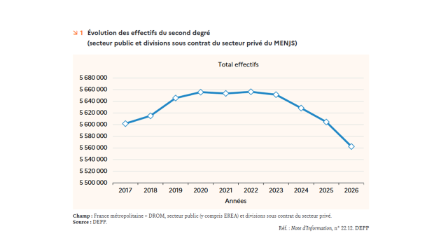

Slide 23
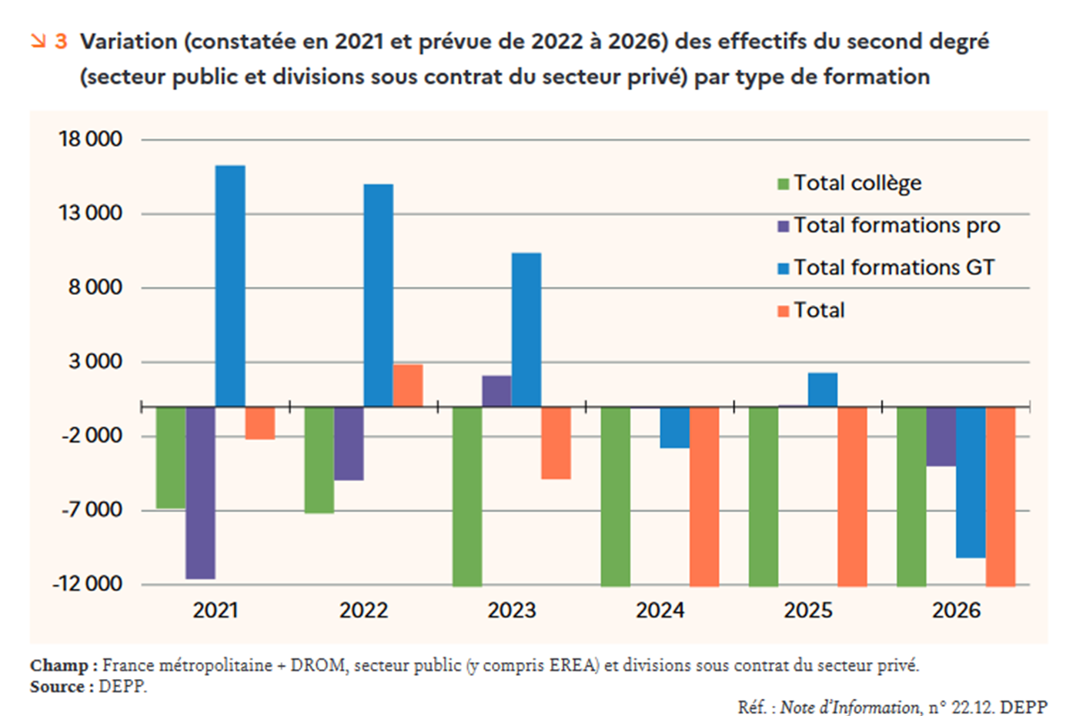

Slide 24
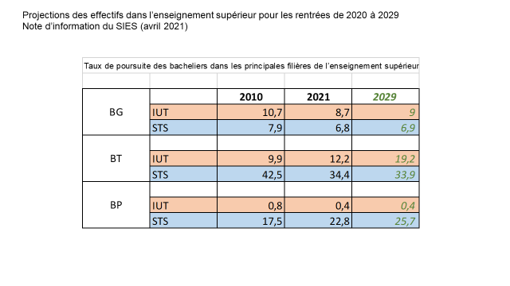

Slide 26
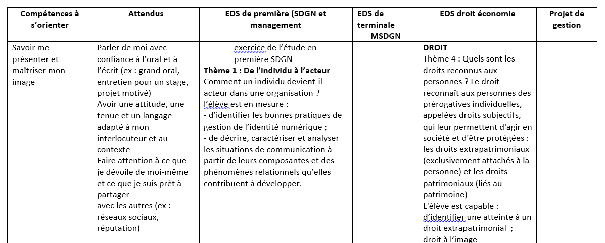
Référentiel des compétences à s’orienter
EXAMENS
Lien : https://www.onisep.fr/equipes-educatives/z/referentiel-des-competences-a-s-orienter-au-lycee
Notes:
Lien : https://www.onisep.fr/equipes-educatives/z/referentiel-des-competences-a-s-orienter-au-lycee

Slide 27
Animation et valorisation de la filière

Slide 28
L’économie-gestion représentée dans des projets valorisants
PEE, Concours génération EURO
Concours “découvrons notre constitution”
Challenge
Ouvre ta boîte
Journée académique de l’innovation pédagogique / ARIUT
Nuit du droit

Slide 29
Intérêt(s) :
outil de révision du programme de 1ère STMG et le début du programme de terminale (thème 6)
projet d’orientation : certificat de participation valorisable sur Parcoursup
moyen de valorisation des élèves : cérémonie académique de remise des prix
moyen de valorisation de la série : cérémonie nationale de remise des prix

Slide 30
Notes:
Ouvre ta boîte !” :
Après une première édition en 2019 qui a mobilisé près de 300 élèves de première STMG sur
l’ensemble de l’académie, le concours de création d’entreprise « ouvre ta boîte ! » est reconduit
cette année. Ce concours permet aux professeurs de faire travailler leurs élèves en mode
projet tout au long de l’année autour de la création du business model d’une entreprise
virtuelle. Il constitue une trame pour l’appropriation du programme de sciences de gestion et
numérique, d’une partie des programmes de management et de droit. Une formation
académique a eu lieu en fin d’année scolaire et le championnat 2023 se déroulera au cours
du premier semestre 2023

Slide 31
Notes:
Challenge STMG :
Le challenge STMG qui réunit depuis près de 10 ans les élèves de terminale autour d'une
problématique de gestion sera repensé cette année pour s’inscrire dans le cadre de la
préparation au Grand Oral

Slide 32
Concours "découvrons notre constitution”
MODALITES :
Cibles : élèves de lycée qui suivent un enseignement de droit (DGEMC pour le lycée général, STMG pour les lycées technologiques, économie-droit pour la voie professionnelle).
participation collective (classe entière ou groupe d'élèves)
Les réalisations des élèves peuvent prendre toutes formes d'expression : essai, dossier, documentaire audiovisuel, production artistique (littéraire, graphique, plastique, théâtrale, cinématographique, chorégraphique, etc.). différents supports : dossiers manuscrits ou imprimés, panneaux d'exposition, supports amovibles de stockage de données numériques (clé USB, etc.).
Cérémonie du concours Découvrons notre Constitution - Actualités de la filière STMG - LYCEE GENERAL JULES MICHELET (mon-ent-occitanie.fr)
CALENDRIER :
Vendredi 3 février 2023 : date limite de transmission des formulaires d’inscription
Mercredi 17 mai 2023 : date limite d’envoi des travaux par les classes ou groupes d’élèves
Vendredi 9 juin 2023 : date limite de tenue du jury académique
Entre le 28 septembre et le 4 octobre 2023 : cérémonie de remise des prix au Conseil constitutionnel à l’occasion de la Fête de la Constitution et lancement de la session 2023-2024 du concours.
Notes:
Objectifs pédagogiques
L’objectif du concours est de permettre aux élèves de mieux appréhender les grands principes au fondement de notre République et de ses institutions démocratiques pour renforcer leur culture juridique et civique.
Outre la connaissance des institutions de la République, aborder la matière constitutionnelle à partir de situations concrètes et proches du quotidien des élèves leur permet de travailler trois compétences transversales :
La pratique du raisonnement, en s’initiant en particulier au raisonnement juridique ;
La formation de l’esprit critique, favorisée par l’étude des différentes interprétations du droit et de leur confrontation ;
L’appropriation des valeurs de la République, par la compréhension des principes et des différentes normes juridiques qui les fondent.

Slide 33
La nuit du droit : 4 octobre

Slide 34
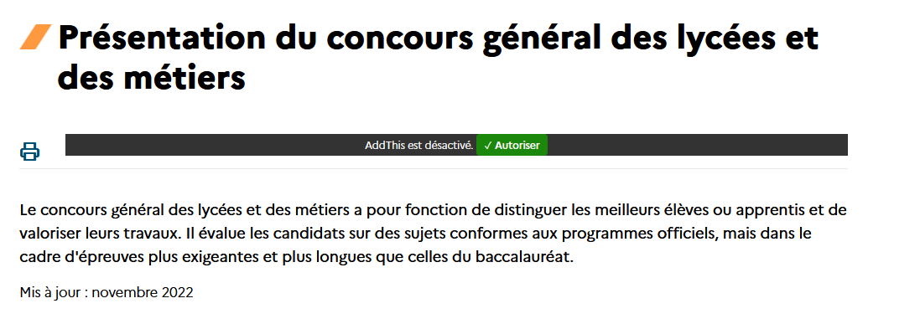
Concours "général ”
Les inscriptions seront ouvertes sur l'application Cyclades du lundi 21 novembre 2022 au jeudi 8 décembre 2022 minuit (heure de Paris).
Les établissements scolaires procèdent à l'inscription des candidats conformément à la procédure décrite dans la documentation accessible à partir de la page d'accueil de leur portail Cyclades.
SOURCE https://www.education.gouv.fr/bo/22/Hebdo42/MENE2229913N.htm

Slide 35
Formation des enseignants

Slide 36
Importance de consulter le PRAF entre juin et mi-septembre - Inscription de la rentrée jusqu’au 22 septembre
CEFPEP : https://eduscol.education.fr/1518/l-offre-de-formations-cefpep
Remontée des besoins en formation
Chargée de mission formation Cindy Lespinasse

Slide 37
Merci pour votre attention

